Slide 1

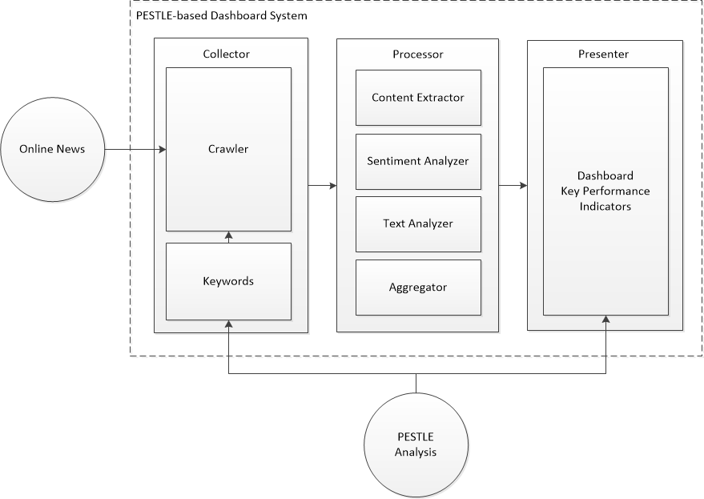
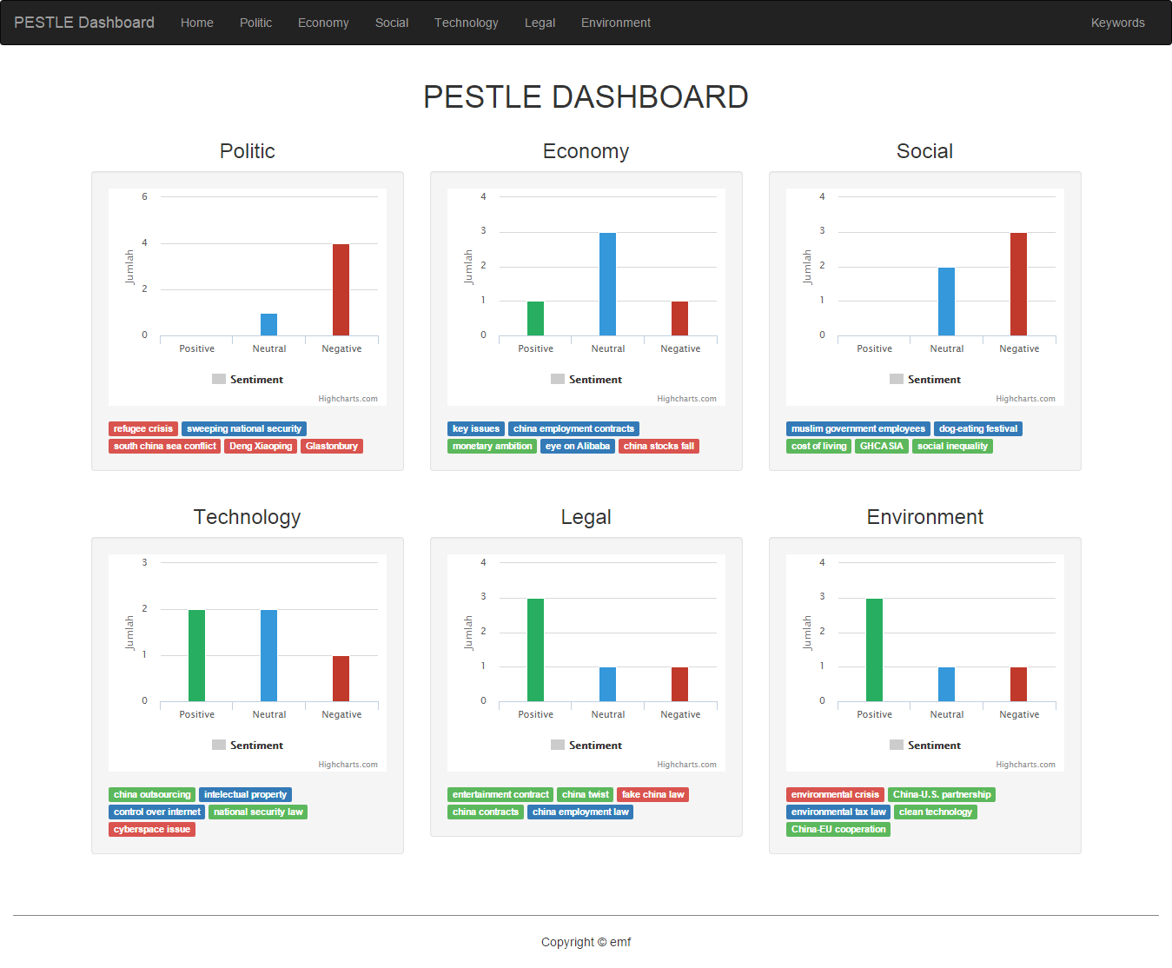
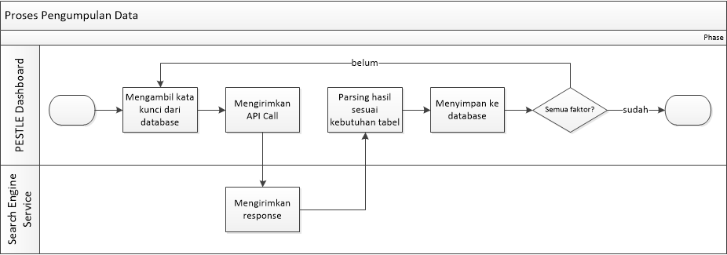
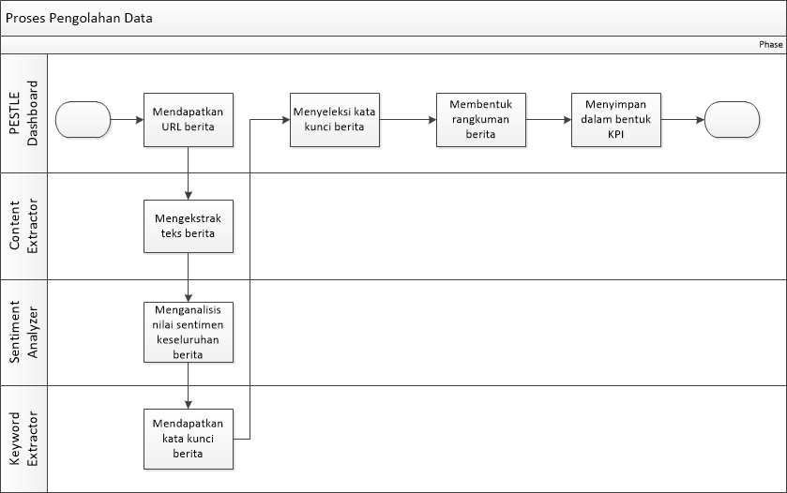
Perancangan Dashboard Berbasis PESTLE Analysis dengan Sumber Data Situs Berita Online
Muhammad Fatoni
em.fatoni@gmail.com
Dr. Ir. Arry Akhmad Arman, MT.
arry.arman@yahoo.com
Latar Belakang
Tujuan
Lingkungan eksternal saat ini semakin kompleks dan dinamis seiring perkembangan teknologi informasi sehingga organisasi harus semakin cepat dalam beradaptasi. Salah satu teknik yang digunakan adalah PESTLE Analysis yang saat ini kurang efisien penggunaannya. Di sisi lain, informasi di situs berita online banyak yang menggambarkan keadaan lingkungan eksternal dan bisa dimanfaatkan untuk sumber data. Hal ini selanjutnya digabungkan dengan teknologi dashboard bisa meningkatkan efisiensi penggunaan PESTLE Analysis.
Menentukan metode pengambilan data untuk diolah menjadi dashboard berbasis PESTLE Anlysis
Menentukan metode pengolahan data sehingga menjadi informasi keadaan lingkungan eksternal dashboard berbasis PESTLE Analysis
Melakukan penilaian kecukupan sumber data situs berita online untuk menjadi masukan dashboard berbasis PESTLE Analysis
Arsitektur Dashboard
Rancangan Dashboard
Komponen Collector
Tampilan Dashboard
Komponen Processor
Kesimpulan
Metode pengumpulan data menggunakan gabungan antara sebuah crawler dan kata kunci pencarian berita. Metode ini mampu menghasilkan data yang sesuai.
Metode pengolahan data menggunakan komponen yang termasuk ke dalam analisis teks yaitu content extractor, sentiment analyzer, dan text analyzer. Berdasarkan Metode ini mampu menghasilkan informasi yang sesuai dengan KPI dashboard.
Semua faktor di dalam teknik PESTLE Analysis terpenuhi dari sumber data situs berita online. Informasi yang dihasilkan tidak terlalu dalam namun faktual.

